Slide 1




ОРГАНИЗАЦИЯ И ОЧИСТКА ДАННЫХ: ВЫЯВЛЕНИЕ И УДАЛЕНИЕ ОТСУТСТВУЮЩИХ ЗНАЧЕНИЙ ИЛИ АНОМАЛИЙ
Подготовил ст.группы: SD-232 Ciolac Serghei
Проверила: Marusic Galina

Slide 2

Содержание
  Введение
  Причины появления пропущенных значений
  Виды и идентификация пропущенных значений в R
  Методы обработки пропущенных значений
  Идентификация аномалий в данных и их примеры
  Обработка аномалий в данных
  Заключение

Slide 3



Введение
Перед началом анализа данные необходимо привести в удобный для работы вид, устранив неточности и несоответствия. Процесс включает поиск и удаление пропущенных значений, а также исправление или исключение аномалий, которые могут влиять на качество анализа. Качество исходных данных напрямую влияет на результаты анализа, делая процесс принятия решений более надежным и точным.

Slide 4

Причины появления пропущенных значений
1. Ошибки ввода:
Пропуски могут возникать из-за человеческих или программных ошибок при вводе данных.
2. Проблемы с доступом к данным:
Технические сбои или проблемы с подключением могут привести к утрате данных.
3. Пропуски в сборе данных:
Отсутствие данных может быть вызвано пропусками в процессе сбора информации.

Slide 5

Виды пропущенных значений
NA (Not Available)
В языке R пропущенные значения представлены как NA.
NULL
NaN (Not a Number)
Отсутствие объекта, не используется для данных вектора.
Результат некорректных математических операций.

Slide 6
Идентификация пропущенных значений в R
Использование функции is.na() для обнаружения NA значений:
В языке программирования R функция is.na() используется для идентификации пропущенных значений (NA) в наборе данных. Это важно, так как пропущенные значения могут искажать результаты анализа, и их нужно выявлять на ранних этапах.
Как работает is.na():
Функция is.na() принимает в качестве аргумента вектор, матрицу или дата-фрейм и возвращает логическое значение (TRUE или FALSE) для каждого элемента, показывая, является ли элемент пропущенным (NA) или нет. Это позволяет нам легко определить, какие значения в наборе данных отсутствуют.

Slide 7
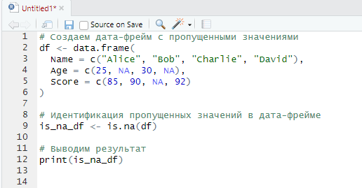

Пример:
Результат:
В данном примере мы видим, что пропущенные значения в столбцах Age и Score были корректно идентифицированы с помощью функции is.na().
Зачем это важно:
Идентификация пропущенных значений помогает нам понять, где требуется очистка данных или имитация значений (например, с помощью методов замены или интерполяции).

Slide 8
Методы обработки пропущенных значений
Замена пропущенных значений (например, средним значением или медианой)
Удаление строк с пропущенными значениями
Интерполяция данных для заполнения пропусков

Slide 9
1. Удаление строк с пропущенными значениями
Одним из самых простых методов является удаление строк, содержащих пропущенные значения. Это подходит, если пропущенные значения встречаются редко и не окажут значительного воздействия на итоговые результаты.
  Преимущества: Удаление строк приводит к чистоте данных, не искажая оставшиеся данные.
  Недостатки: Если пропущенные значения занимают значительную часть набора данных, это может привести к потере информации.

Slide 10
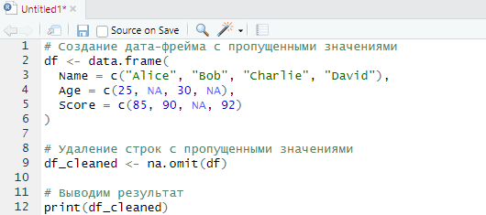

Пример:
Результат:

Slide 11
2. Замена пропущенных значений (например, средним значением или медианой)
Вместо удаления строк с пропущенными значениями, можно заменить их на статистические показатели, такие как среднее или медианное значение, что позволяет сохранить структуру данных и минимизировать потери информации.
  Преимущества: Этот метод позволяет сохранить все строки и избежать потери данных.
  Недостатки: Замена значений может искажать распределение данных, если пропуски не случайны.

Slide 12
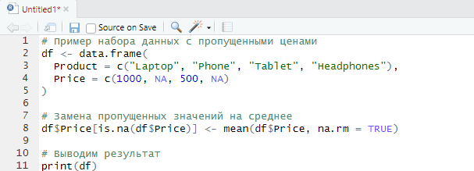

Пример:
Результат:
Примечание: В данном примере пропущенные значения в столбце Price были заменены на среднюю цену товаров (750), что позволило сохранить структуру данных, не удаляя строки.

Slide 13
3. Интерполяция данных для заполнения пропусков
Интерполяция — это метод, при котором пропущенные значения заполняются на основе известных данных, принимая во внимание зависимость между соседними значениями. Этот метод может быть полезен для временных рядов или данных, где важна сохранность трендов
  Преимущества: Позволяет более точно заполнить пропуски, особенно если данные изменяются плавно.
  Недостатки: Интерполяция может быть неуместной, если данные не имеют явной закономерности.

Slide 14
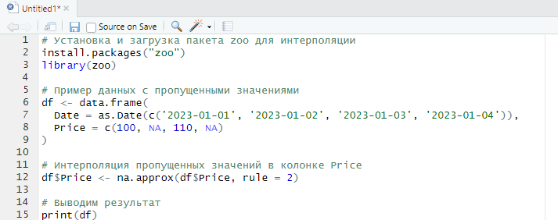

Пример:
Результат:
Примечание: В данном примере использована линейная интерполяция для заполнения пропущенных значений в столбце Price. Значение для 2023-01-02 было интерполировано как 105, основываясь на данных до и после этого дня.

Slide 15
Идентификация аномалий в данных
Аномалии — это данные, которые сильно отклоняются от остальных, такие как выбросы, ошибки ввода или значения за пределами допустимого диапазона.
Типы аномалий:
  Выбросы: Значения, значительно отличающиеся от остальной части данных.
  Ошибки ввода: Неправильный ввод данных, например, текст в числовом поле.
  Нереалистичные данные: Значения, выходящие за пределы допустимых диапазонов (например, возраст -5 лет).

Slide 16
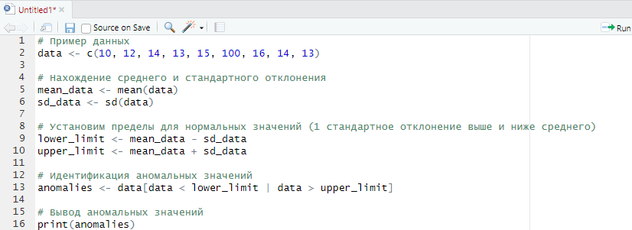
Пример аномалии - выбросы
Результат:

Slide 17
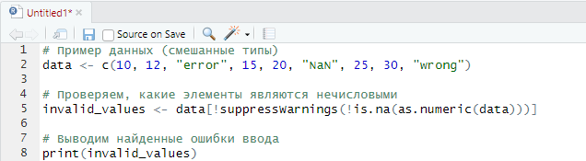
Пример аномалии - ошибка ввода
Результат:
Вывод: ["error", "NaN", "wrong"]
(эти значения не являются числами)

Slide 18
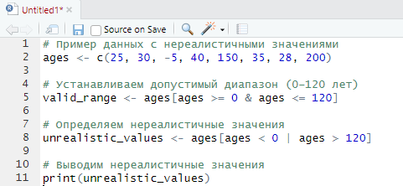
Пример аномалии - нереалистичные значения
Результат:
Вывод: [-5, 150, 200] (возраст не может быть отрицательным или больше 120 лет)

Slide 19

Обработка аномалий в данных
Аномалии в данных могут приводить к искажению результатов анализа. Для их обработки применяют несколько стратегий:
1. Удаление аномальных значений
2. Замена аномалий средним значением или медианой
3. Применение методов машинного обучения для корректировки аномалий

Slide 20
Заключение
Очистка данных — важный этап анализа, позволяющий избавиться от пропущенных значений, выбросов и ошибок. Качественная очистка улучшает точность статистических моделей и предотвращает искажения в анализе. Визуализация данных (boxplot, hist) помогает выявлять аномалии, а методы IQR и Z-оценки — устранять их. Чистые данные обеспечивают надежные выводы и повышают эффективность аналитики.

